Slide 1
CUADERNO DE NOTAS CIENTIFICAS
Licenciatura en Educación Preescolar
Practica profesional
Profesor: Sonia Yvonne Garza Flores
Alumna practicante: Daniela Guadalupe Quilantán Rangel
4 B
#18
Jardín de Niños Ramón G. Bonfil
Educadora titular: Alejandra Siller
Grupo: 2 A

Slide 2
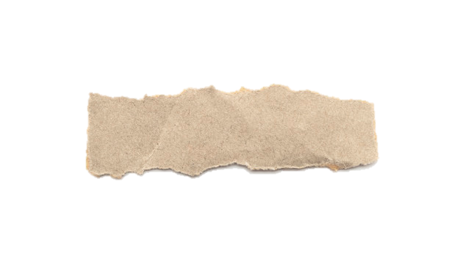
Conceptos
Conceptos
Investigación de conceptos:
Mariposa es un insecto que cuenta con cuatro alas, por lo general de tonalidades brillantes. Este animal forma parte de los lepidópteros: aquellas especies que, además de dos pares de alas con escamas, disponen de boca chupadora con trompa y desarrollan una metamorfosis completa.
Hormigas son un tipo de insecto perteneciente a la familia de los formícidos. Están emparentados zoológicamente con las abejas y las termitas, los llamados insectos eusociales. Son célebres por su vida cooperativa y laboriosidad.
Abejas son unos insectos extremadamente sociables que viven en colonias que se establecen en forma de enjambres y en los que se organizan en una estricta jerarquía de tres rangos sociales: la abeja reina, los zánganos y las abejas obreras.

Slide 3
Conceptos
Conceptos
como se explicaron en clase:
Mariposas son insectos que nacen de un huevito. Cuando salen del huevo tienen forma de gusanito y se llaman larvas. Para seguir creciendo se alimentan del huevo en el que salieron. Después para protegerse de otros insectos y seguir, creciendo se encierra en una capita o capullito y espera hasta que le salen alas. Cuando sale se llama mariposa y se alimenta de hojas y nectar.
Las abejas son insectos a los que les gusta alimentarse de flores, en especial las margaritas porque aparecen todo el año. Ellas viven aproximadamente 6 años, no hinbernan.
Las hormigas son insectos trabajadoras. Las hormigas son como nosotros, y les gusta comer muchos de nuestros alimentos: papas fritas, pan, jalea y azúcar. También pueden comer otros insectos. Y viven en hormigueros

Slide 4
https://definicion.de/mariposa/
https://www.caracteristicas.co/hormigas/#ixzz6pWk9V9a6
https://definicion.de/abeja/

